Slide 1
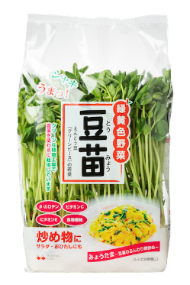
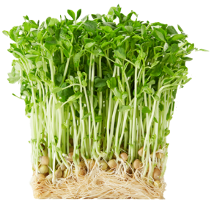
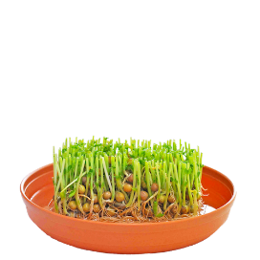
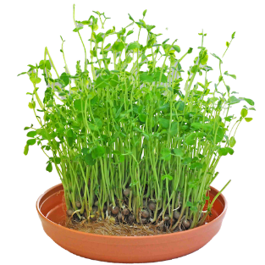
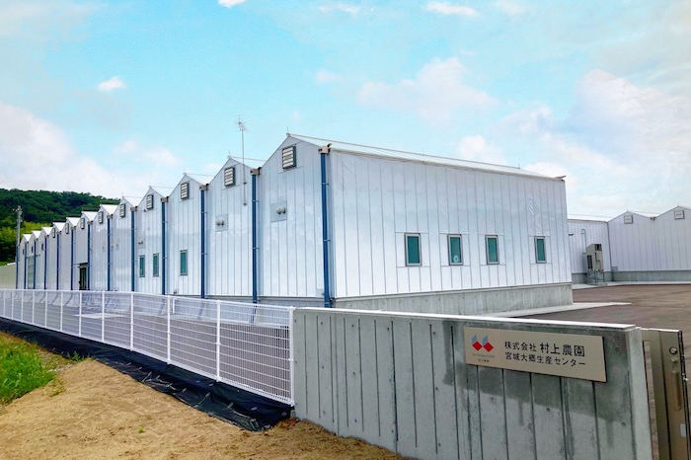
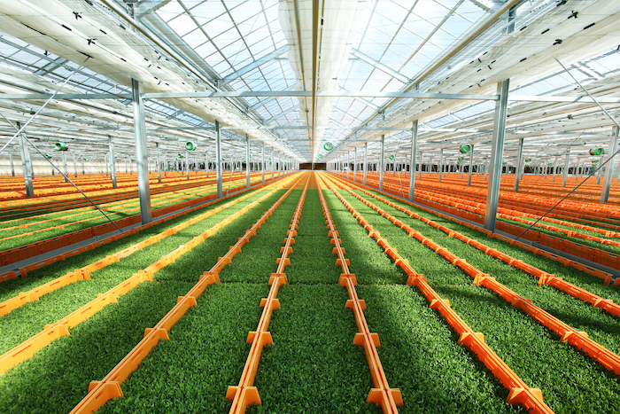
すくすくみやぎっ子通信
令和６年２月号
季節ごとに宮城の旬の農林水産物をご紹介します！
豆苗 令和５年６月、大郷町に大型植物工場が誕生！
とうみょう
○「豆苗」とは
豆苗は、えんどう豆（グリーンピース）の若い葉と茎を食べる発芽野菜（スプラウト）で、ほのかな豆の香りとシャキシャキした食感が特徴です。また豆苗は、豆類に多く含まれるタンパク質やビタミンB群と、葉物野菜に多く含まれるβ-カロテンやビタミンCなどの栄養をあわせ持つ、栄養バランスの良い緑黄色野菜でもあります。
豆苗を料理に使用した後、残った根を水に浸しておくと、１週間ほどで新しい芽が成長して再収穫することができます。再生栽培ができるお得な野菜「リボベジ（リボーンベジタブル）」としても人気です。
○県内の生産状況
令和５年６月、大郷町に国内最大規模となる発芽野菜生産施設（植物工場）が誕生し、豆苗をメインに、ブロッコリースプラウトなど８種類の発芽野菜が生産されています。
宮城県内でこれまで販売されていた関東産の豆苗は、宮城県産に切り替わり、より新鮮な豆苗が入手できます！
村上農園 宮城大郷生産センター
豆苗生産の様子

Slide 2
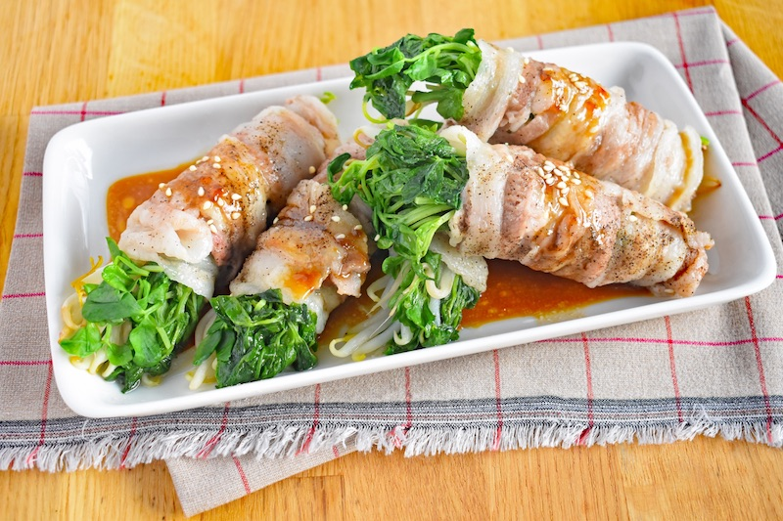
○食べ頃カレンダー
豆苗は、わずか2週間程度で収穫できる発芽野菜です。植物工場の中は、土を使わない水耕で栽培が行われ、コンピュータが環境を管理しているので、天候に左右されることはありません。そのため、いつでも安定した生産ができ、価格が大きく変動することもなく、１年中高品質な豆苗を楽しむことができます。
１月 | ２月 | ３月 | ４月 | ５月 | ６月 | ７月 | ８月 | ９月 | 10月 | 11月 | 12月
１年中安定生産
○おすすめの料理
豆苗ともやしの豚バラ巻き
材料（２人分）
◇豆苗 ・・・・・ １パック
◇もやし ・・・・ 100g
◇豚バラ肉 ・・・ 150g
◇塩こしょう ・・ 少々
◇ポン酢醤油 ・・ 大さじ２
◇ごま油 ・・・・ 小さじ１
◇白ごま ・・・・ 適量
作り方（調理時間：15分）
【１】豆苗は洗って根元を落とす。
【２】豚バラ肉を広げ、塩こしょうを振り、豆苗ともやしをのせて巻く。
【３】耐熱皿にのせ、ラップをして600Wの電子レンジで5分加熱する。
【４】ポン酢醤油とごま油を混ぜ合わせ、【３】にかけ、白ごまを振りかける。
アレンジ
お好みで、チーズ、キムチ、大葉などを一緒に巻くのもおすすめです。
発行：宮城県 農政部 園芸推進課、農業政策室
電話：０２２－２１１－２９６３ メール：noseise-k@pref.miyagi.lg.jp
ホームページ：https://www.pref.miyagi.jp/soshiki/noseise/index.html

Slide 3
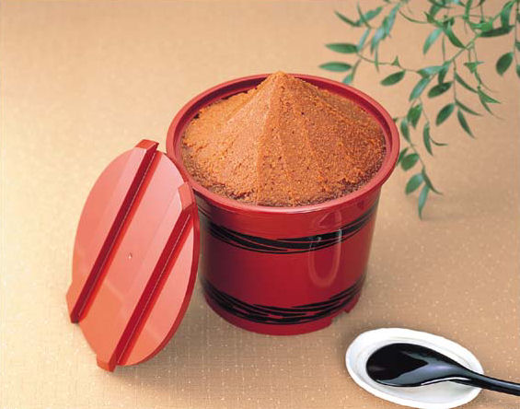
仙台みそ 歴史と伝統の調味料
ばっけ味噌
ふきのとう（ばっけ）
仙台みそ
主な栄養素（味噌）
たんぱく質
必須アミノ酸
大豆イソフラボン
ビタミンB群 など
400年以上の歴史と伝統を持つ「仙台みそ」は、伊達政宗公を藩祖とする仙台藩が、仙台城下に御塩噌蔵（おえんそぐら）という味噌醸造所を設けたことが始まりだとも言われています。
味噌は、色によって「白味噌」と「赤味噌」があり、また、熟成の仕方、麹（こうじ）の種類によって「米味噌」「豆味噌」「麦味噌」に分けられます。
仙台みそは「赤味噌」の「米味噌」で、長期熟成によって生まれる濃い山吹色で光沢があり、大豆の旨みが活きた、辛口ながらもまろやかで深みのある味わいと香りが特長です。
各蔵元で伝統の味と技を受け継ぎ、個性豊かな味噌を造っています。
【ばっけ味噌】
「ばっけ」とは東北地方の方言で、「ふきのとう」のことです。春を告げる山菜ともいわれるふきのとうを粗く刻んで味噌と合わせて作る「ばっけ味噌」。味噌とふきのとうのほろ苦さがマッチし、温かいご飯によく合います。ほかにも豆腐に乗せたり、色々な食べ方を楽しむことができます。
「仙台みそ」は、地域団体商標登録保護制度に登録されています。
地域団体商標とは、地域の名称及び商品又はサービスの名称の組み合わせからなる商標（地名入り商標）を指し、この地域団体商標（地域ブランド）を保護する制度です。
発行：宮城県 農政部 食産業振興課、農業政策室
電話：022-211-2963 メール：noseise-k@pref.miyagi.lg.jp
ホームページ：https://www.pref.miyagi.jp/soshiki/noseise/index.html

